Slide 1
Prise en charge de la Leucémie aigue Lymphoblastique
Stratégie thérapeutique chez l’adulte
Dr Thibaut Leguay
10 Novembre 2022

Slide 2
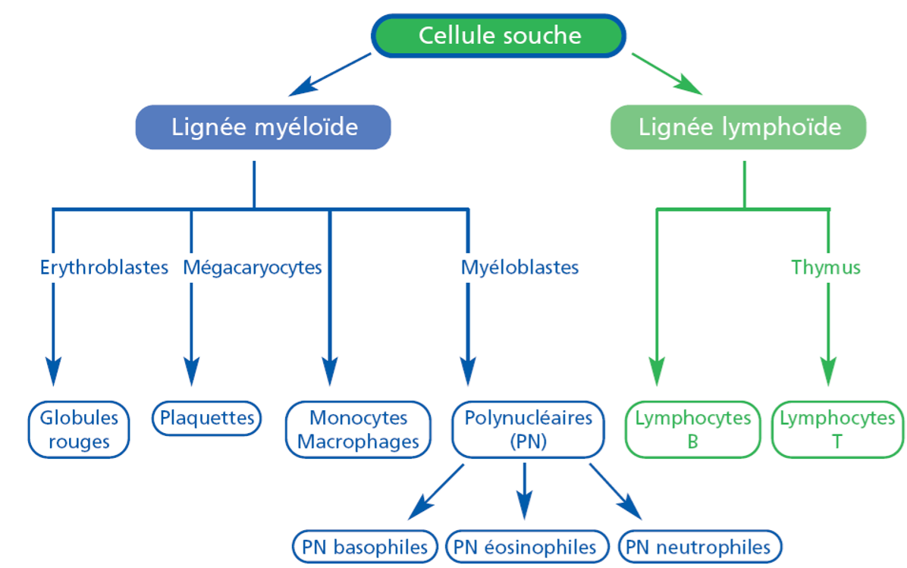
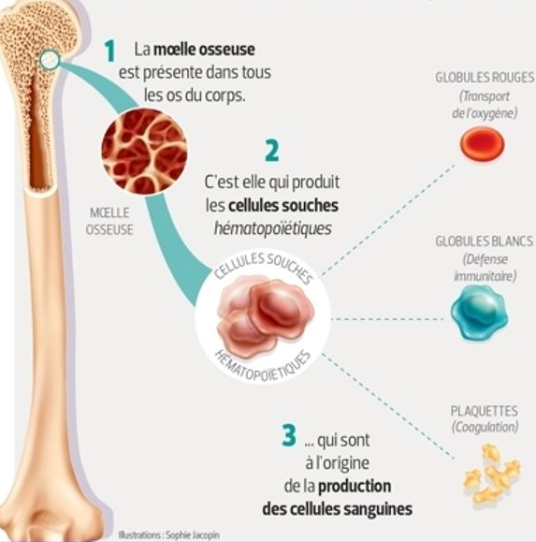
Hématopoïèse normale
Candidose
Pneumocystose
Moelle osseuse
Grippe
Rougeole
Sang

Slide 3
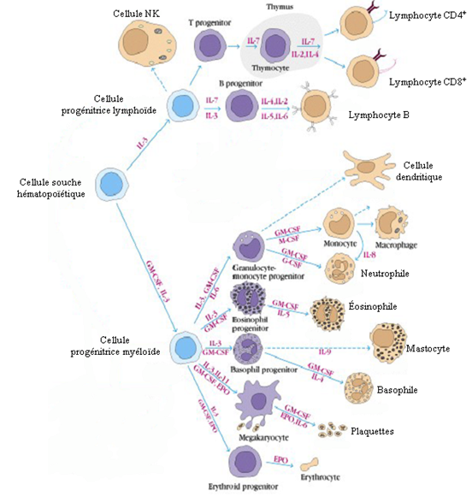
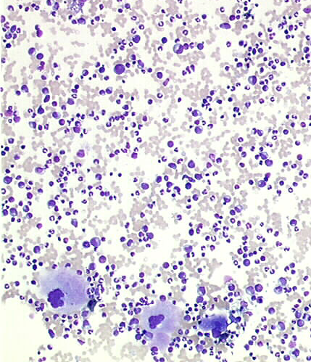
Hematopoiese normale
moelle
sang

Slide 4
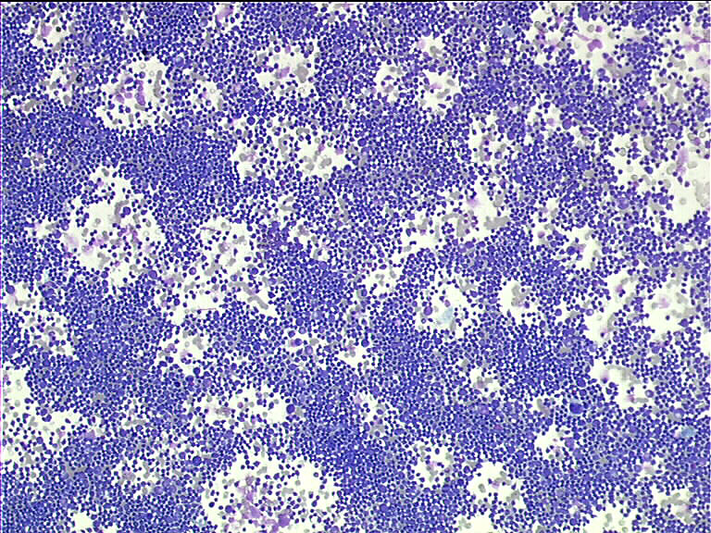
Leucémie aigue
moelle
sang

Slide 5
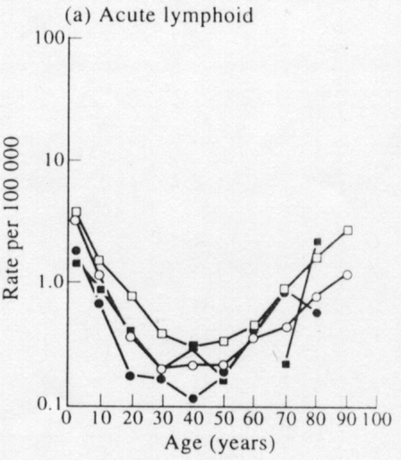
La LAL: pathologie hétérogène par l’âge
Par l’âge
Par la présentation
Par l’immunophénotypage (15% de T chez l’enfant et 25% chez l’adulte)
Groves et al, Eur J of Cancer 1995

Slide 6
Par la présentation
Anémie:
  Asthénie, pâleur cutanéo-muqueuse
Thrombopénie:
  Saignements, hématomes
Neutropénie
  Infections trainantes, fièvre, sepsis grave parfois mortel
Hyperleucocytose
  Rare signe de leucostase
Organomégalie
  Adénopathies, hépato-splénomégalie, Masse thymique
  Atteintes neurologiques et testiculaires

Slide 7
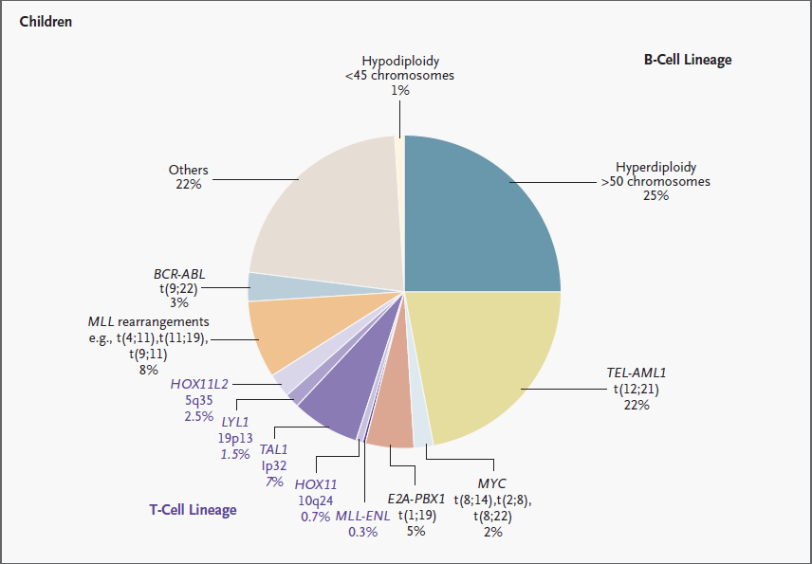
Par la cytogénétique
Pui et al, N Engl J Med 2004

Slide 8
Grandes étapes du traitement
100%
10¹²
Chimiothérapie d’induction
  Obtenir la rémission complète cytologique
Phase de consolidation
  Diminution de la maladie résiduelle
Intensification thérapeutique de clôture (Limiter la rechute pour les patients à haut risque)
  Allogreffe: effet allogénique
  Autogreffe: Dose/intensité
Maintenance/Entretien (Limiter ou retarder la rechute)
  Répétition de chimiothérapies low-dose: pulse
  Chimiothérapie orale au long cours
5%
10¹⁰
0,01%
10⁸

Slide 9
Comment optimiser la prise en charge
Il faut donc tenir compte:
  du patient, de ses comorbidités:
    Plus ou moins de 60 ans
  de la maladie, de ses caractéristiques cytogénétique et moléculaire
    Statut Philadelphie
  de la réponse aux traitements: obtention de la rémission et évolution de la MRD sous traitement

Slide 10
La Leucémie aigue lymphoblastique Philadelphie négative
LAL Ph-

Slide 11
Evolution différente Enfants/Adultes
 | Protocoles Adultes | Protocoles Pédiatriques
Phases de chimiothérapie | induction consolidation | préphase corticoïde consolidation dose-intensive intensification retardée entretien myélotoxique
Eléments de chimiothérapie | hautes doses de médicaments myélotoxiques (CPM, AraC) + G-CSF | hautes doses de médicaments non myélotoxiques (PDN, VCR, L-Aspa)
Prophylaxie SNC | irradiation | MTX haute dose
Stratification du risque | critères au diagnostic > MRD | réponse au traitement dont MRD > critères au diagnostic
Stratégie chez les patients de haut risque | greffe allogénique | chimiothérapie intensifiée
D’après F Huguet

Slide 12
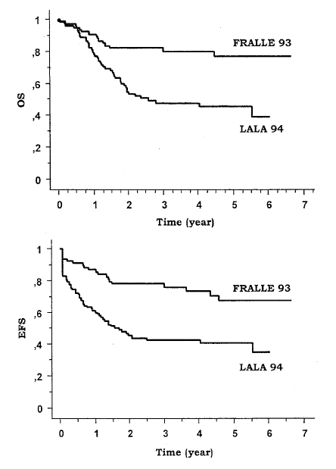
Différence de résultats chez les adolescents
 | LALA94 | FRALLE
PDN (mg) | 840 | 4340
VCR (mg) | 6 | 19
L-ASPA (10³UI) | 9 | 180
VP16 (mg) | 0 | 1200
CPM (g) | 12.5 | 0
Ara-C (g) | 4.3 ou 12 | 0.96
Boissel et al, JCO 2003

Slide 13
Protocole GRAALL:
Naissance des protocoles d’inspiration pédiatrique
Approche pédiatrique
  Préphase de cortisone
  Hautes doses cumulées de PDN,VCR, et L-aspa
  Consolidation intensive
  Intensification retardée
  Entretien de 2 ans
Approche adulte
  Greffe allogénique en RC1 pour les patients à haut risque

Slide 14
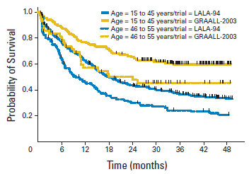
Supériorité d’une telle approche
OS : 60%
P<0.001
EFS : 55%
EFS à 42 mois
P=0.02
F Huguet et al, JCO 2009
225 patients adultes
Follow-up de 42 mois

Slide 15
Schéma général du protocole GRAALL
*
*
Préphase, Induction
Consolidation 1 & 2
(si échec : rattrapage
IDA-HD AraC)
Intensification retardée
Consolidation 3
Irradiation SNC
Entretien
PDN DNR-PDN-VCR HDAC HDMTX HDCPM
CMP-ASP DXM VCR VP16
ASP ASP-6MP MTX
IT IT (2) IT
GCSF G-CSF GCSF GCSF
greffe allogénique
si haut risque
*
DNR-PDN-VCR HDAC HDMTX HDCPM
CMP-ASP DXM VCR VP16
ASP ASP-6MP MTX
IT (1) IT
GCSF G-CSF GCSF GCSF
* MRD 1, 2, 3, 4
VCR-PDN (12 mo)
*
MTX-6MP (24 mo)

Slide 16
Importance de la maladie résiduelle
100%
10¹²
Chimiothérapie d’induction
  Définition de la RC
    <5% de blastes
    Normalisation de la NFS
Phase de consolidation
  Diminution de la maladie résiduelle
  Sélectionner les patients mauvais répondeur à la chimiothérapie
    Renforcer la prise en charge des mauvais répondeurs
    Ne pas être toxique pour les bons répondeurs
5%
10¹⁰
0,01%
10⁸

Slide 17
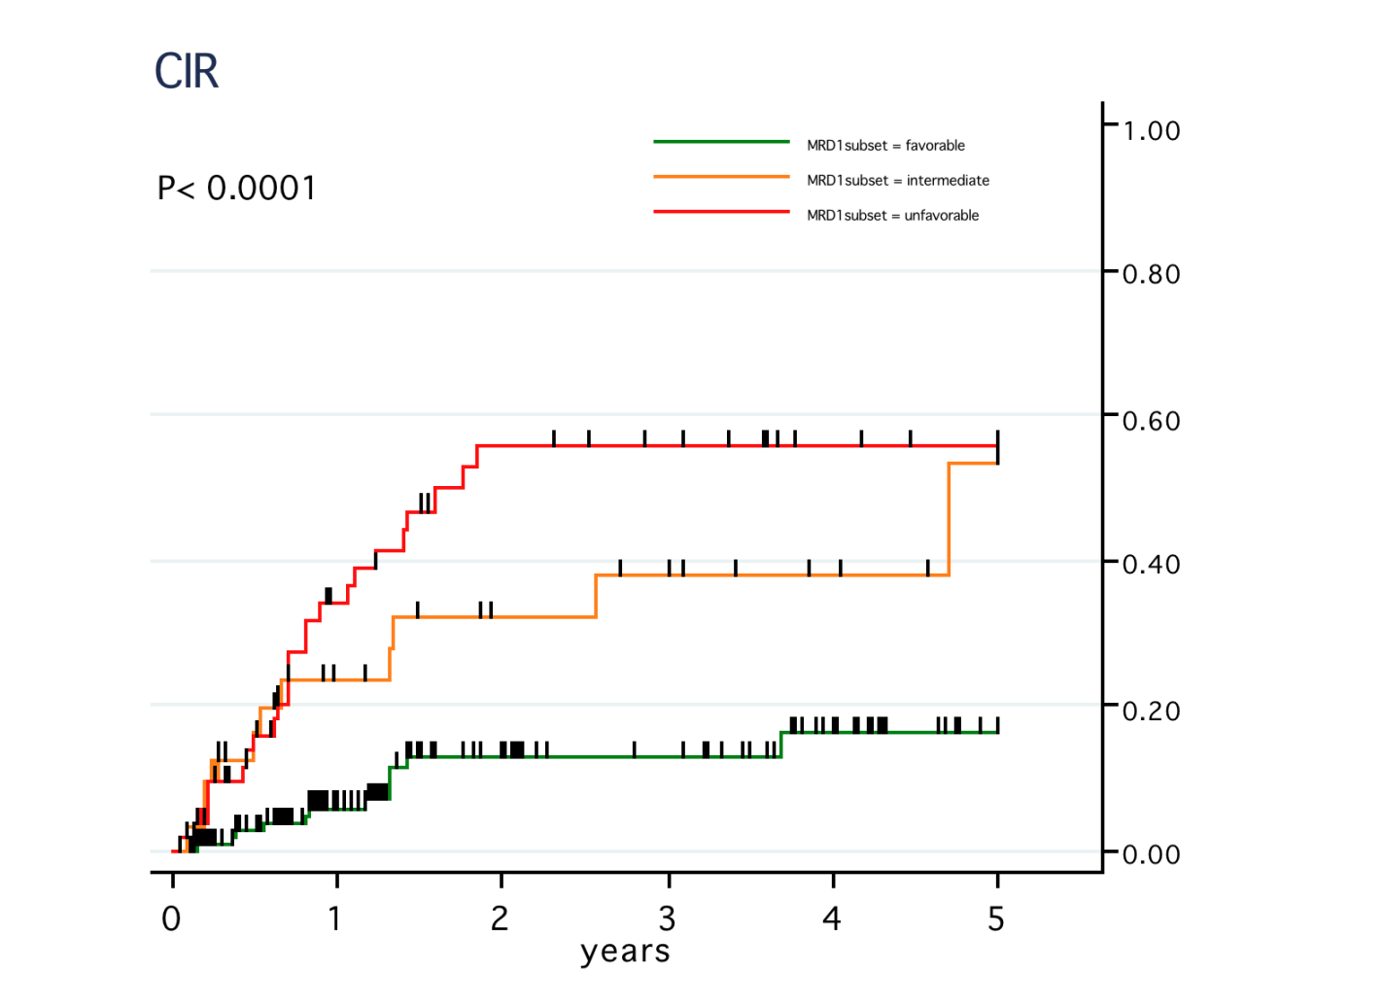
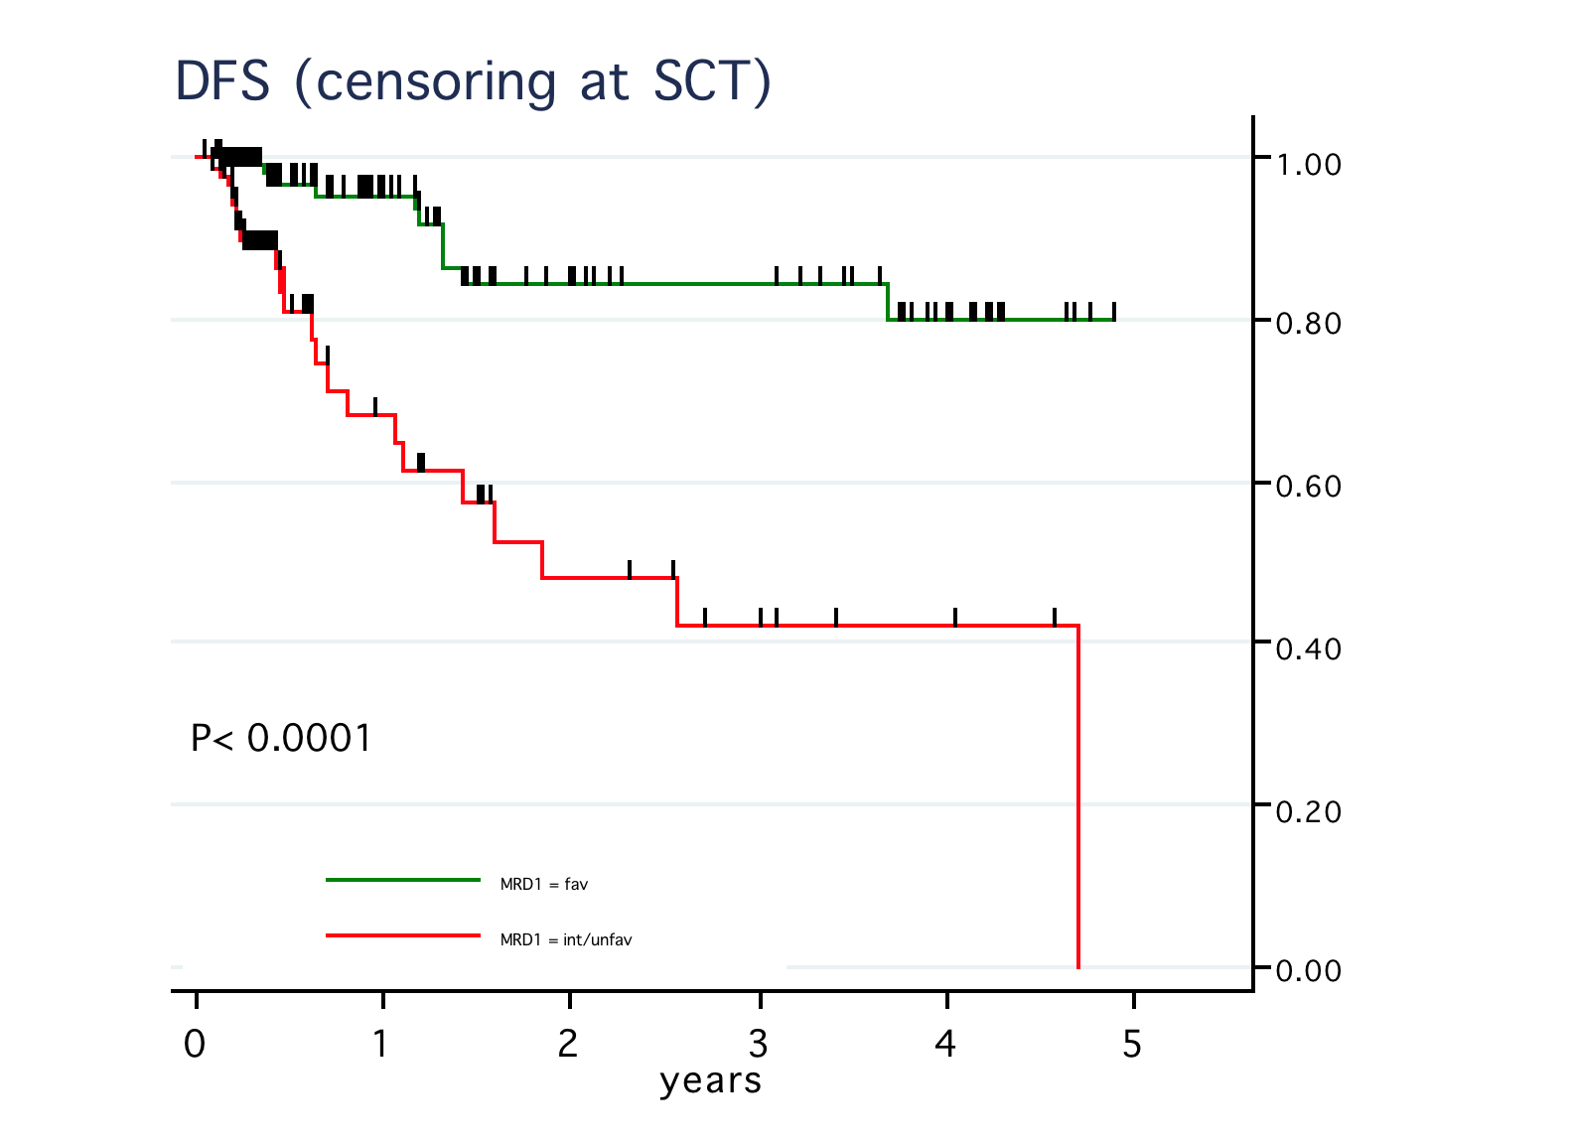
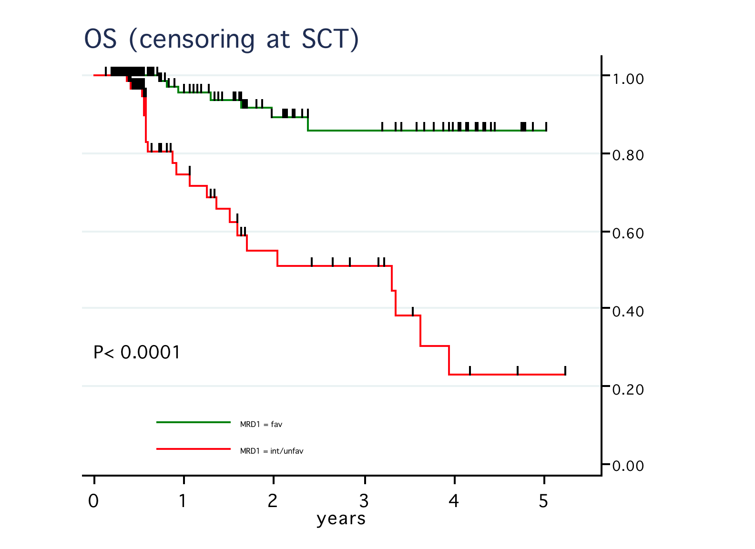
La maladie résiduelle S5 et S12
< 10-4
10-3 à -10-4
> 10-3
Beldjord et al, ASH 2009
212 patients GRAALL2003-2005
MRD1 en fin d’induction à S5
MRD2 en fin de consolidation à S12
<10-4
<10-4
>10-4
>10-4

Slide 18
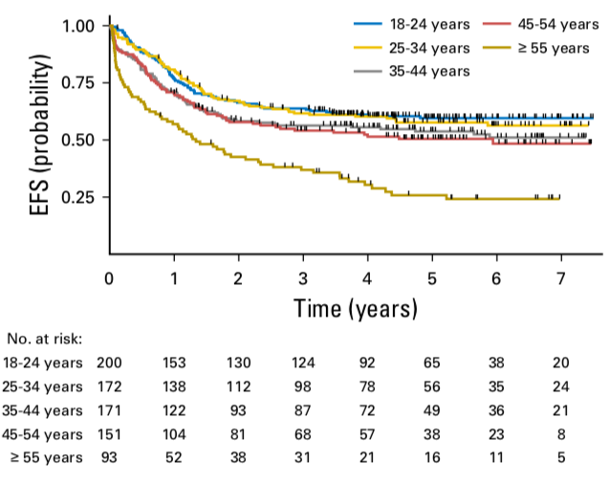
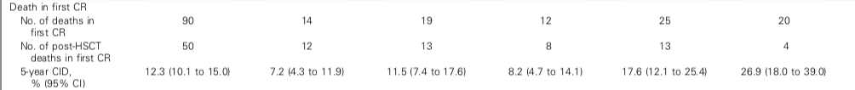
Une amélioration disparate : toxicité de la procédure
EFS à 5 ans: 55,7% vs 25,8% (p<0,001)
Décès en induction: 6,6% vs 18,6% (p<0,001)
Huguet et al, JCO 2018

Slide 19
- Sélection des patients (HR et VHR)
- Augmenter le nombre de patient en RC
- en limitant la toxicité de l’induction
- en modifiant la combinaison de chimiothérapie
- Minimiser la maladie résiduelle
- A qui profites la greffe?
Comment améliorer les résultats ?

Slide 20
Sélectionner les patients Haut-risque (HR)
HR-B (40% des patients)
Délétion de IKZF1
et/ou
Réarrangement du gène KMT2A (=MLL)
et/ou
MRD1 ≥10-4 incluant notamment la réalisation d’une cure de rattrapage
HR-T (50% des patients)
Absence de mutation de NOTCH1/FBXW7
ou RAS-PTEN muté
et/ou
MRD1 ≥10-4 incluant notamment la réalisation d’une cure de rattrapage

Slide 21
Adaptation à l’âge pour limiter la toxicité
< 45 ans
  Pleines doses de chimiothérapie
  Allogreffe à conditionnement standard
> 45 ans
  Doses réduites de stéroïdes, asparaginase, daunorubicine, methotrexate
  Place de l’Allogreffe à conditionnement atténué?

Slide 22
Minimiser la MRD: Le Blinatumomab ou Blincyto®

Slide 23
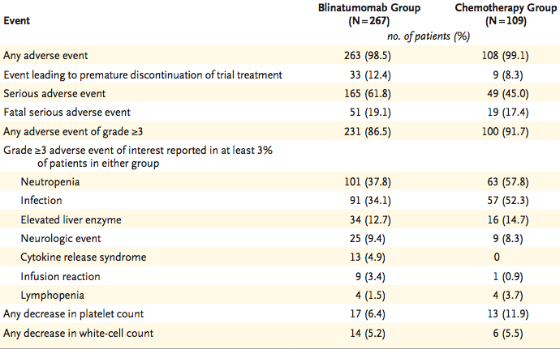
Des effets indésirables spécifiques
Kantarjian et al, NEJM2017

Slide 24

Etude GRAALL-QUEST
Donneur
Pas de donneur
Induction
Consolidation n°1
Consolidation n°2
Delayed Intensification
Consolidation n°3
Maintenance (2 ans)
IT
IT
IT
Induction
Consolidation n°1
Consolidation n°2
Allogeneic SCT
IT
*
AraC
MTX
CY
IT
IT
MRD1
IT
IT
*
AraC
MTX
CY
*
Blinatumomab
AraC
MTX
MRD1
MRD2
IT
IT
IT
IT
*
Blinatumomab
Blinatumomab
*
MRD2
MRD3
IT
IT
IT
IT
*
AlloSCT
*
Blinatumomab
AraC
MTX
MRD3
IT
IT
*
Blinatumomab
x3, Month 1,3, 5 + POMP
MRD4
IT

Slide 25
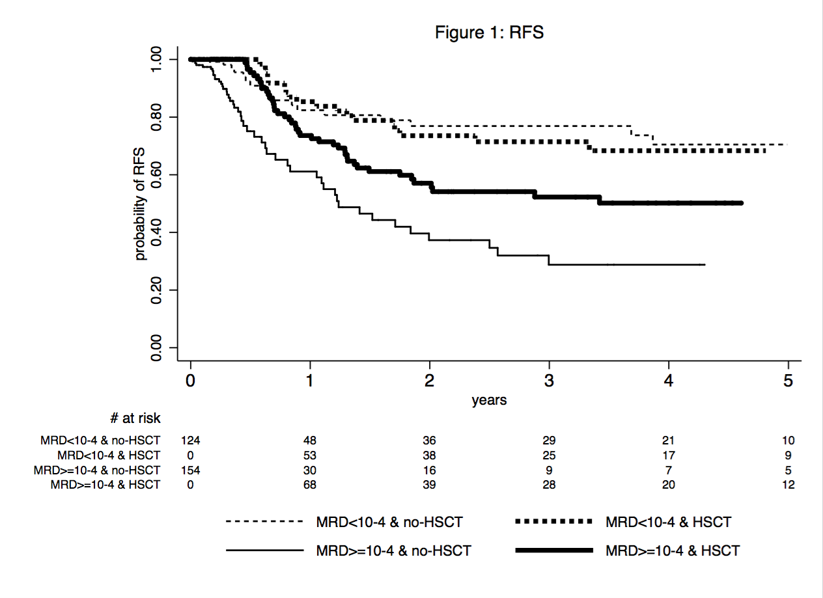
Qui bénéficie de l’allogreffe ?
(HR, 0.6; p=0.02)
A Huynh et al, ASH2013

Slide 26
Protocole GRAALL-2014
Groupe Très Haut-risque (VHR)
VHR-B et VHR-T
MRD1 ≥10-3 (avec une sensibilité d’au moins 10-3)
et/ou
MRD2 ≥ 10-4 (avec sensibilité d’au moins 10-4)

Slide 27
Et la rechute ?
< 10-4
10-3 à -10-4
> 10-3
45% des patients des patients du protocole LALA-94 ont rechuté
30% des patients du GRAALL2003-2005 ont rechuté
La MRD est prédictive de ce risque de rechute
Beldjord K et al, Blood 2014
Tavernier E et al, Leukemia 2007
Desjonqueres A et al, Blood Cancer Journal 2016

Slide 28
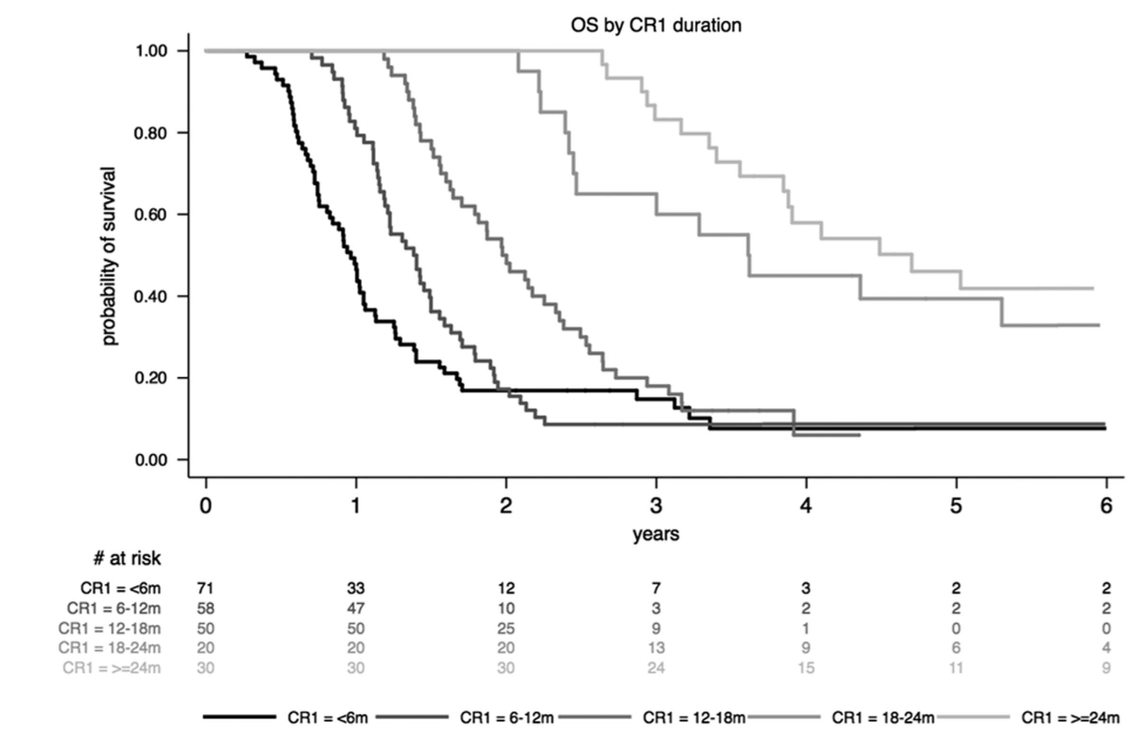
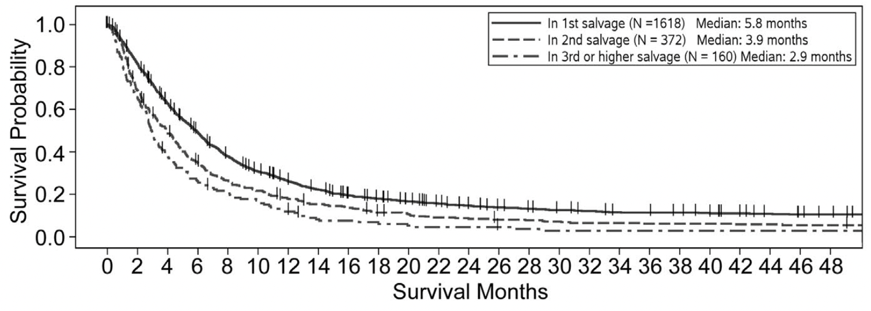
Un pronostic défavorable
53% de RC2 avec chimiothérapie intensive
Survie médiane à 6,8 mois
13,3% de patients vivant à 5 ans
Gokbuget N et al, Haematologica 2016
Desjonqueres A et al, Blood Cancer Journal 2016

Slide 29
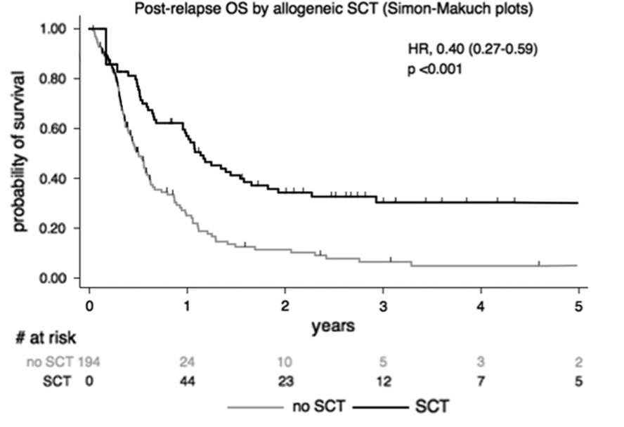
Obtenir une RC2 avant une allogreffe
Quid de la MRD en ligne ultérieure ?
Facteurs favorisant la survie
  Rechute tardive
  Allogreffe en RC2
Desjonqueres A et al, Blood Cancer Journal 2016

Slide 30
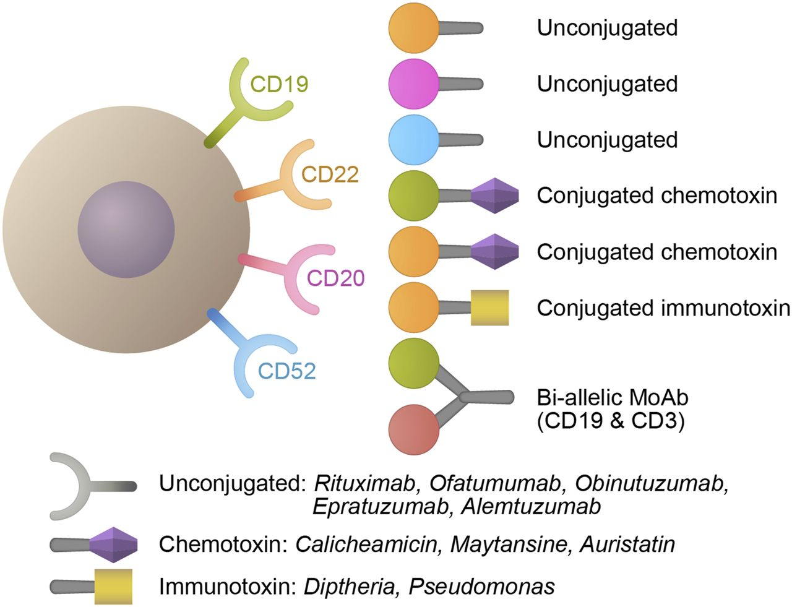
L’immunothérapie en rechute
Jabbour E et al, Blood. 2015 Jun 25;125(26):4010-6

Slide 31
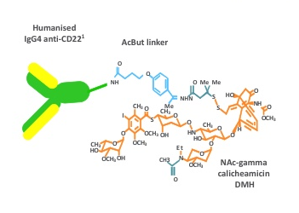
Inotuzumab Ozogamycine: anticorps anti-CD22
Pourquoi le CD22:
  >90% des LAL-B
  Exprimé par les cellules B durant leur maturation mais perdu au stade plasmocytes
  Pas exprimé par les cellules souches hématopoïétiques et les tissus normaux
  Internalisé par endocytose lorsqu’il est activé sans libération dans l’environnement extra cellulaire

Slide 32
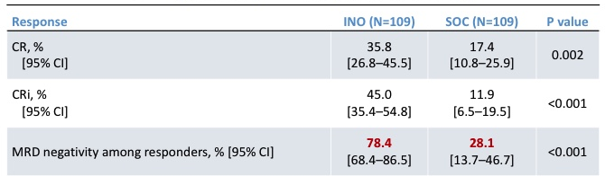
Réponse globale satisfaisant
80,7% de réponse globale versus
29,4%
78,4% de réponse moléculaire globale versus
28,1%
Kantarjian et al, NEJM 2016

Slide 33
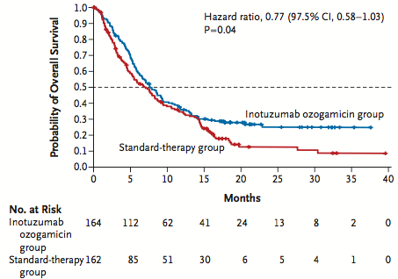
Survie Globale décevante
Médiane de survie:
7,7 mois dans le bras inotuzumab
6,7 mois dans le bras SOC
Survie à 2 ans:
23% versus 10%
Survie globale:
13,9 mois dans le bras inotuzumab versus
9,9 mois dans le bras SOC
p=0,005
Kantarjian et al, NEJM 2016

Slide 34
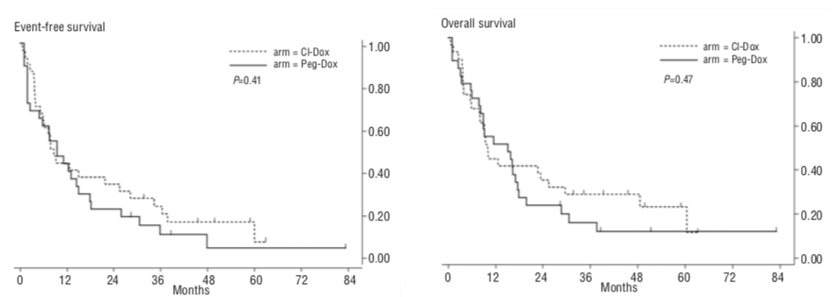
Et les sujets âgés dans tout ça?, que des inconvénients
Maladie peu chimio-sensible: GRAALL-SA01
  RFS à 1 an à 58%
  Survie médiane : 10 mois
Toxicité élevée des chimiothérapies fortes doses chez le sujet âgé
Sous-groupes hétérogènes de patient
  Comorbidités
  Cytogénétique plus défavorable

Slide 35
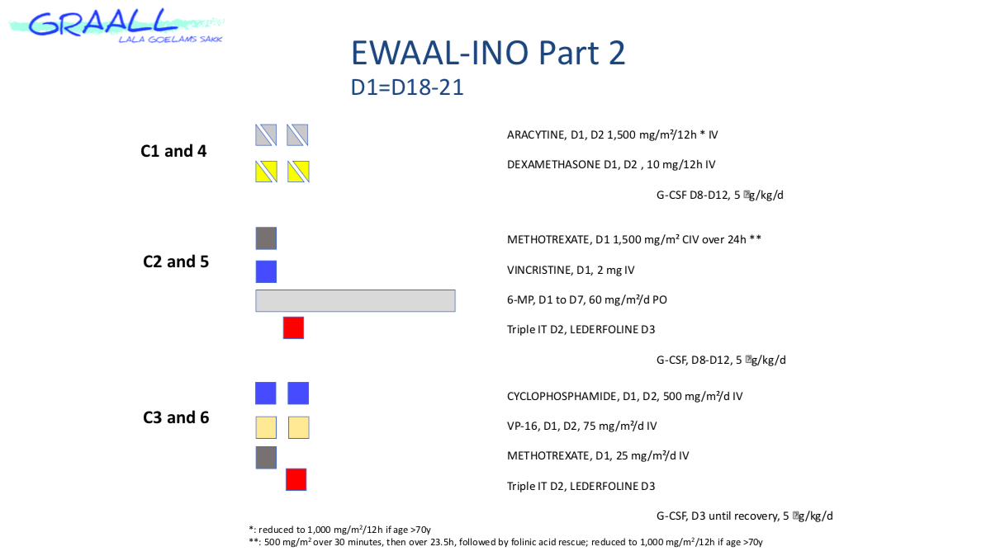
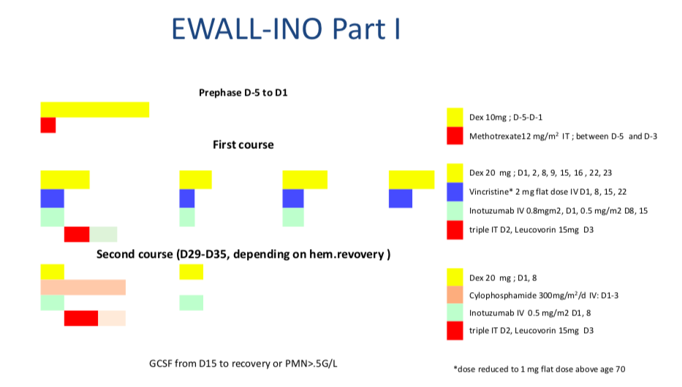
Le protocole EWALL-INO
Induction double selon EWALL avec adjonction de l’Inotuzumab Ozogamycine (anti-CD22)
Consolidation selon GRAALL sans intensification retardée ni consolidation n°3
OS et MRD

Slide 36
Et le chromosome Philadelphie ?
Qu’en fait-on?

Slide 37
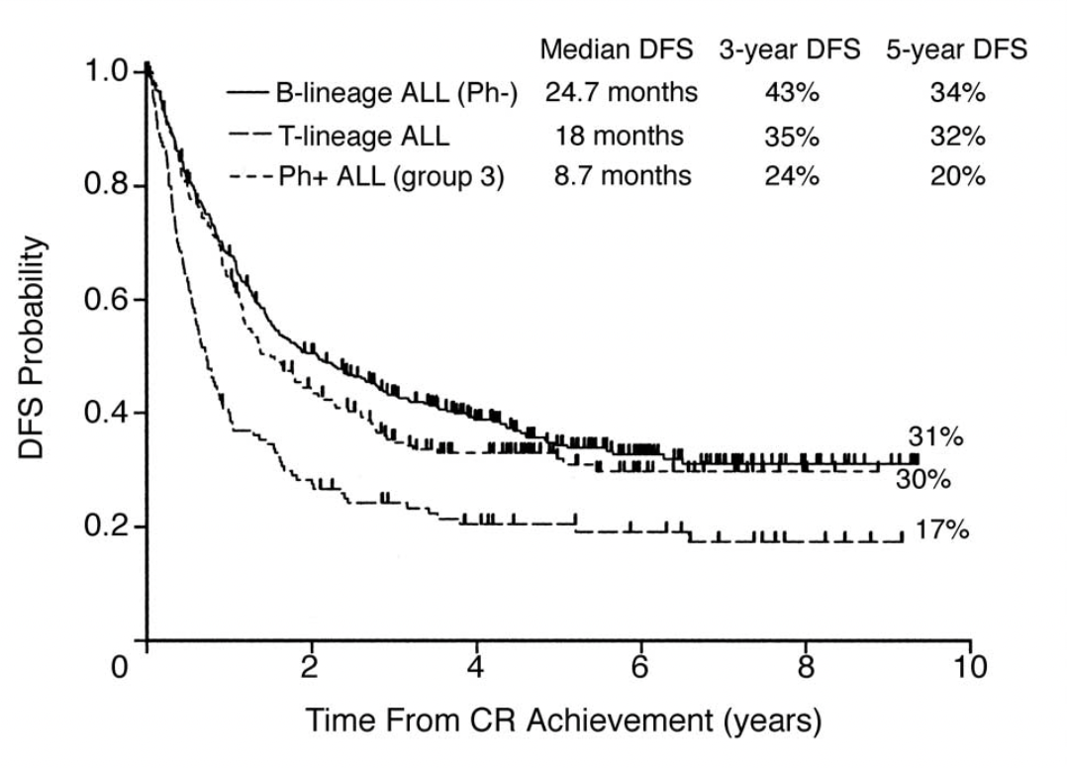
Un mauvais pronostic jusqu’à l’arrivée des ITK
 | pre-IM era | IM era
CR | 60-70% | 90-95%
CMR | 20-30% | 40-60%
% patients undergoing HSCT | 40%-60% | 50-80%
EFS | 15%-40% (5 yrs) | 30-75% (3 yrs)
Thomas, JCO2004; Dombret, Blood 2002; Yanada, JCO 2006; Wassman, Blood 2006;
de Labarthe, Blood 2007; Thomas, ASH 2008; Gruber BJH 2009;
Ribera, Haematologica 2009; Yanada BJH 2009

Slide 38
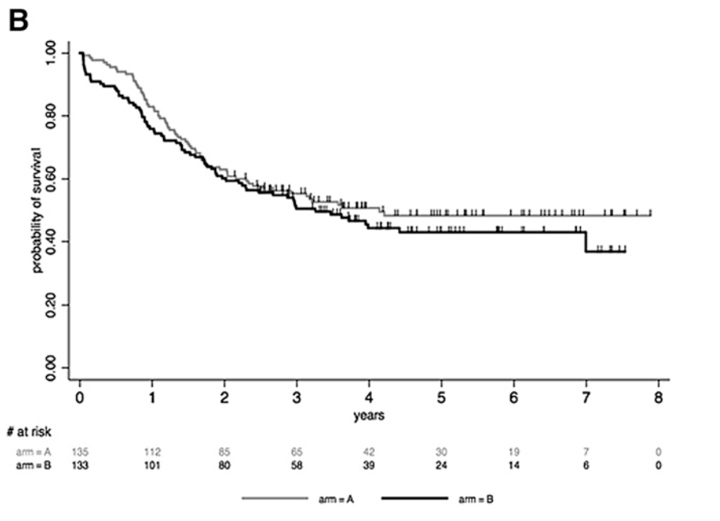
GRAAPH-2005, moins de chimiothérapie et plus d’ITK
 | DIV (n=133) | hyperC-VAD-IM (n=132)
RC | 98% | 91%
DC tox | 1 | 9
MMR 1 | 44% | 46%
UMRD1 | 10% | 10%
MMR2 | 68% | 64%
UMRD2 | 28% | 22%
EFS 3 ans | 46% | 38%
OS 3 ans | 53% | 49%
post-allo TRM | 22% | 31%
p.006
p.01
Chalandon, Blood 2015

Slide 39
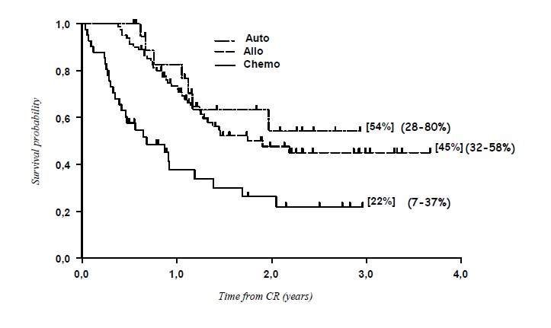
Une petite place pour l’autogreffe?
Chalandon T et al, Blood 2015

Slide 40
Pour le sujet âgé?, Est-ce si mauvais?

Slide 41
Le DIV une base de travail pour de nouveaux inhibiteurs
Le Dasatinib : EWALL-PH01
Le Nilotinib: EWALL-PH02
Le Ponatinib: EWALL-PH03

Slide 42
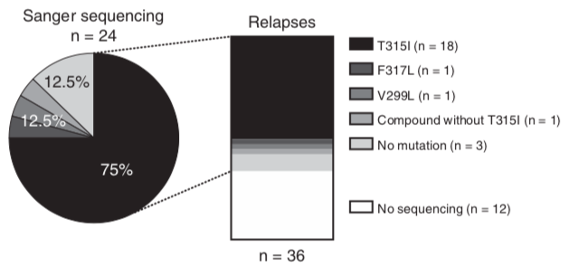
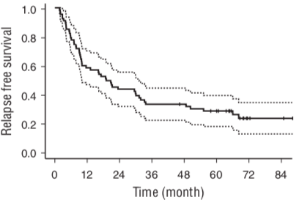
l’EWALL Ph01 avec du Dasatinib
- Médiane de survie à 27 mois
Rousselot P, Blood 2016

Slide 43
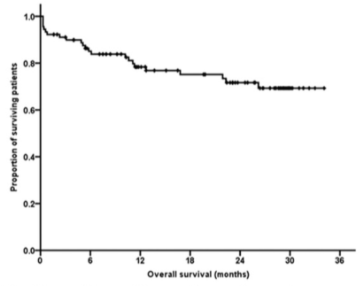
EWALL PH02 avec Nilotinib
-EWALL-PH02 avec chimio low dose et Nilotinib
47 patients âgés
97% de RC et 30% de RC mol
70% de survie à 30 mois
Peu de toxicité
Ottmann et al, ASH 2014

Slide 44
Merci de votre attention
Merci à tous les membres du groupe GRAALL

